Slide 1
第01课 概览
Java 网络 IO

Slide 2
目录
流分类
处理流
RandomAccessFile
压缩流

Slide 3
流的分类
按方向分
  输入流：InputStream、Reader
  输出流：OutputStream、Writer
按处理数据的单位分
  字节流：InputStream、OutputStream
  字符流：Reader、Writer
按功能分
  节点流
  ByteArrayOutputStream、ByteArrayInputStream
  处理流：转换处理流InputStreamReader/BufferedReader

Slide 4
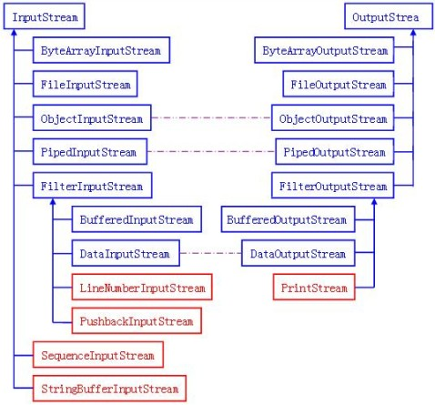
字节流的继承关系

Slide 5
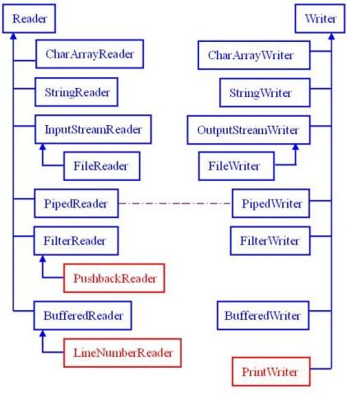
字符流的继承关系

Slide 6
处理流
数据流
  DataInputStream/DataOutputStream
转换流/缓冲流
  InputStreamReader/BufferedReader
对象流
  对象序列化
  ObjectOutputStream、ObjectInputStream
  Serializable接口、transient[不需要序列化]
Notes:
演示
作业 transient

Slide 7
RandomAccessFile
RandomAccessFile
  Mode:r、rw
  read()、readXXX()
  write()、writeXXX()
  seek()
Notes:
普通的流示按照顺序读取数据，RandomAccessFile随机读取文件的某一个部分
演示

Slide 8
压缩流
Jdk原生压缩流
  ZipOutputStream
  putNextEntry() 、closeEntry()
  ZipEntry

Slide 9
实力成就梦想

